Slide 1

9. foglalkozás
Kísérletek

Slide 2
1. Csodazacskó kísérlet
Anyagok, eszközök:
műanyag/ nylon anyagú zacskó
víz
hegyes ceruzák
Kísérlet: Tölts meg egy zacskót félig vízzel, majd szúrd át a ceruzákat rajta!
Kérdés, felvetés: Kifolyik -e a víz a lyukakon?
Tapasztalat, magyarázat: A műanyag zacskó ha megsérül, a benne lévő molekulák szorosan egymásmellé tömörülnek, így a zacskó megfeszül a ceruza körül, és nem engedi ki a vizet.

Slide 3
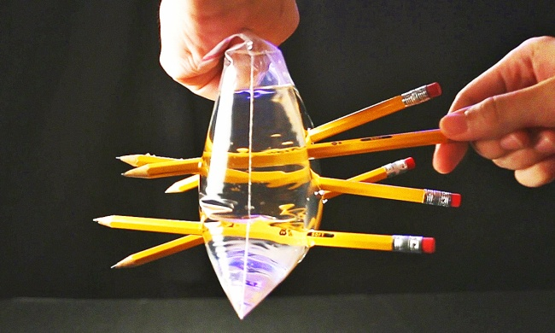
Ha beleszúrod a ceruzákat azelőtt, hogy megtöltenéd vízzel, akkor a víz kiszivárog a lyukakon. Viszont ha akkor szúrod át őket rajta, ha már megtöltötted vízzel, egyáltalán nem fog szivárogni.

Slide 4
2. Robbanó lufik
Anyagok, eszközök:
- 2 luftballon
- 1 gyertya,
- gyufa, víz
Kísérlet: Fújd fel az egyik luftballont, tartsd a láng fölé!
Ezután a másik lufit töltsd meg vízzel, tartsd a láng fölé!
Kérdés, felvetés: Mi történik a két lufival? Felrobban másodjára is?
Tapasztalat, magyarázat:
A lufiban lévő víz elnyeli a láng által leadott hőt, és így a lufi nem ég meg.

Slide 5
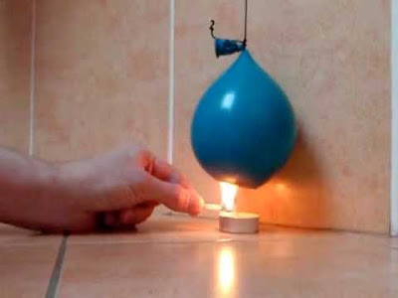
Az első esetben a lufi a lángtól fel fog robbanni. A második esetben a vízzel töltött lufi ellenáll a tűznek.

Slide 6
3. A láthatatlan erők
Anyagok, eszközök:
-2 db léggömb,
-hurkapálca, fonál,
-gombostű (hegyes tárgy, pl.: ceruza)
Kísérlet: Hurkapálcából és fonálból készíts mérleget, hogy a pálcika két végére az egyformára felfújt lufikat kötöd! Majd ezután durrantsd ki az egyik léggömböt!
Kérdés, felvetés: Hogyan változik a pálca helyzete miután az egyik léggömb kipukkad?
Tapasztalat, magyarázat: a levegőnek van súlya, mert amikor a levegő kijött az egyik lufiból, a pálca elvesztette az egyensúlyát.

Slide 7
4. Ütköző pénzérmék
Anyagok, eszközök:
3 db egyforma pénzérme
Kísérlet: Középen találd el 10 cm távolságból az egyik pénzérmével a másikat! Majd próbáld ki, ha két összeérő pénzérmének ütközteted a harmadik pénzérmét!
Kérdés, felvetés: Melyik érmével mi történt az ütközés során?
Tapasztalat, magyarázat: Az ütközés pillanatában az „ütő” pénzérme megállt, a másik kimozdult álló helyzetéből. Átadta a lendületet.

Slide 8
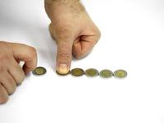
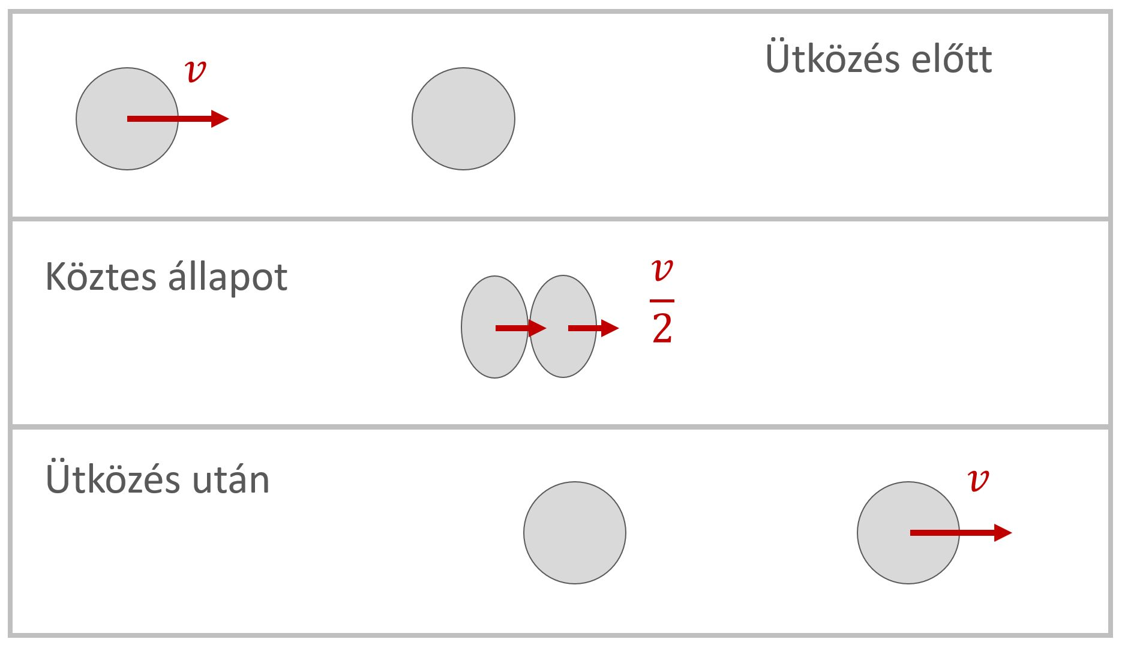
Rugalmas ütközésnél sebességet cserélnek a pénzérmék, átadják a lendületet.

